Slide 1
Solarstrom gemeinsam nutzen
Root, 23. September 2025

Slide 2
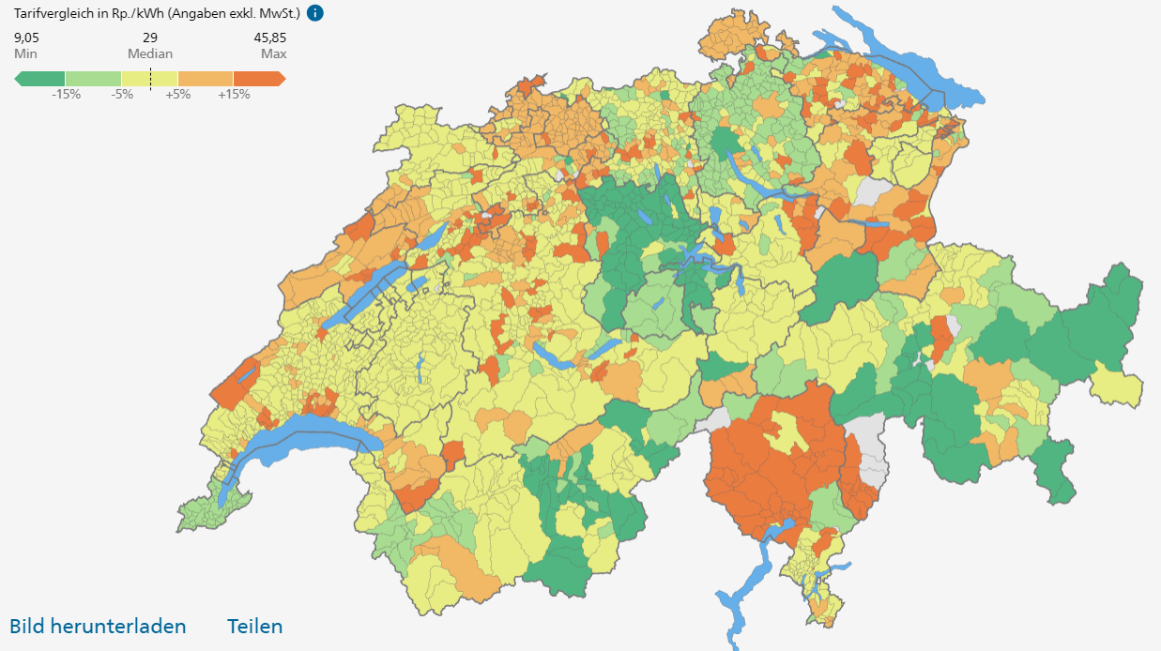
Stromtarife: Wo stehen wir aktuell?
Starke Tarifsenkung per 2025 (-30 Prozent)
Luzern ist der Kanton mit den tiefsten Strompreisen
CKW liegt auf Rang 20 aller 600 Schweizer Energieversorger
Quelle: ElCom (2025, Profil H4 - Vierpersonenhaushalt, Verbrauch 4'500 kWh)

Slide 3
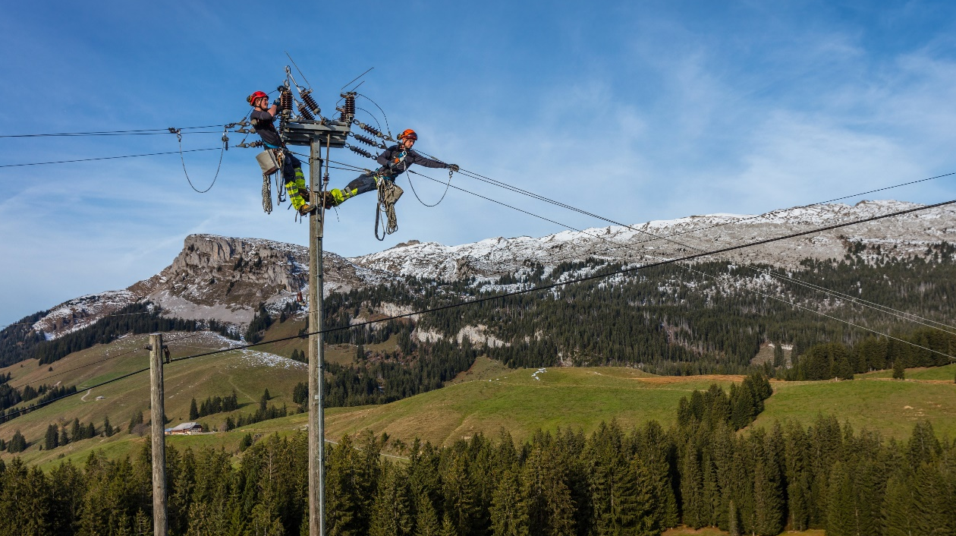
Was verändert sich per 2026?
CKW führt einen dynamischen Wahltarif ein
Die Tarife steigen, CKW bleibt aber im schweizweiten Vergleich günstig:
Ø Private*: 25,2 Rp./kWh (+18.5%)
Ø KMU*: 24,06 Rp./kWh (+13,5%)
Separater Messtarif (neu)
*Standardtarif Privat; Verbrauch bis 50 MWh pro Jahr / ** Standardtarif Gewerbe; Verbrauch über 50 MWh pro Jahr

Slide 4




Tarife entwickeln sich weiter…
GESTERN
Hoch- und Niedertarif:
«Nachts ist der Strom günstiger»
Kern-, Gas-, Kohle- und Wasserkraftwerken produzieren «Bandenergie»
Verbrauch soll auch in der Nacht stattfinden
Einheitstarif mit Leistung:
«Nicht alles gleichzeitig einschalten»
Tag-Nacht-Unterschied fällt wegen Solarproduktion weg
Maximaler Leistungsbezug soll zur Vermeidung von Netzausbaukosten reduziert werden
Dynamischer Tarif:
«Verbrauche zeitlich optimal»
Vernetzte, zeitlich flexible Geräte setzen sich durch (Elektroautos, Wärmepumpen)
Durch Flex- Einsatz netzschonend und kostenoptimiert verbrauchen und die Energiewende möglich machen
24/7

Slide 5



Tarife entwickeln sich weiter…
Hoch- und Niedertarif:
«Nachts ist der Strom günstiger»
Kern-, Gas-, Kohle- und Wasserkraftwerken produzieren «Bandenergie»
Verbrauch soll auch in der Nacht stattfinden
HEUTE
Dynamischer Tarif:
«Verbrauche zeitlich optimal»
Vernetzte, zeitlich flexible Geräte setzen sich durch (Elektroautos, Wärmepumpen)
Durch Flex- Einsatz netzschonend und kostenoptimiert verbrauchen und die Energiewende möglich machen
Einheitstarif mit Leistung:
«Nicht alles gleichzeitig einschalten»
Tag-Nacht-Unterschied fällt wegen Solarproduktion weg
Maximaler Leistungsbezug soll zur Vermeidung von Netzausbaukosten reduziert werden
24/7

Slide 6

Tarife entwickeln sich weiter…
Hoch- und Niedertarif:
«Nachts ist der Strom günstiger»
Kern-, Gas-, Kohle- und Wasserkraftwerken produzieren «Bandenergie»
Verbrauch soll auch in der Nacht stattfinden
MORGEN
Einheitstarif mit Leistung:
«Nicht alles gleichzeitig einschalten»
Tag-Nacht-Unterschied fällt wegen Solarproduktion weg
Maximaler Leistungsbezug soll zur Vermeidung von Netzausbaukosten reduziert werden
Dynamischer Tarif:
«Verbrauche zeitlich optimal»
Vernetzte, zeitlich flexible Geräte setzen sich durch (Elektroautos, Wärmepumpen)
Durch Flex- Einsatz netzschonend und kostenoptimiert verbrauchen und die Energiewende möglich machen
24/7

Slide 7
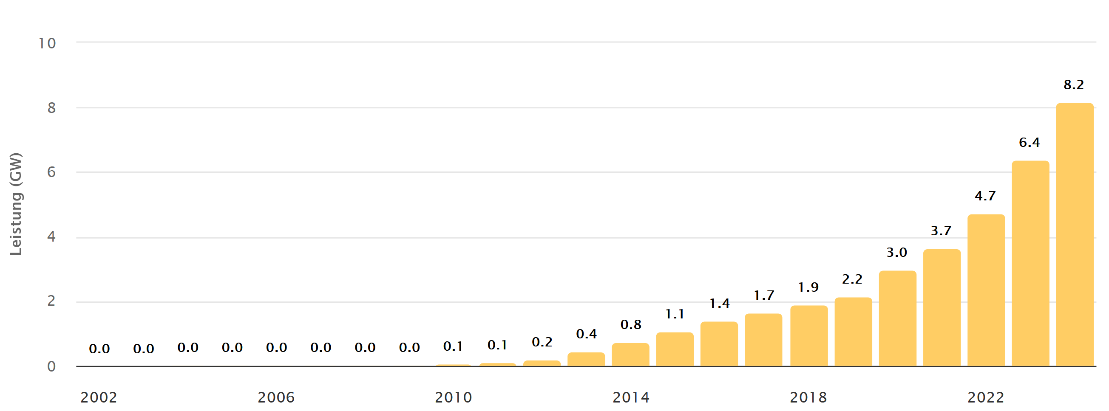
PV-Ausbau geht voran
Installierte Netto-Leistung in der Schweiz
PV-Zubau in 2024 bei +1,8 GW (+28%)
Stärkstes Zubaujahr bisher

Slide 8
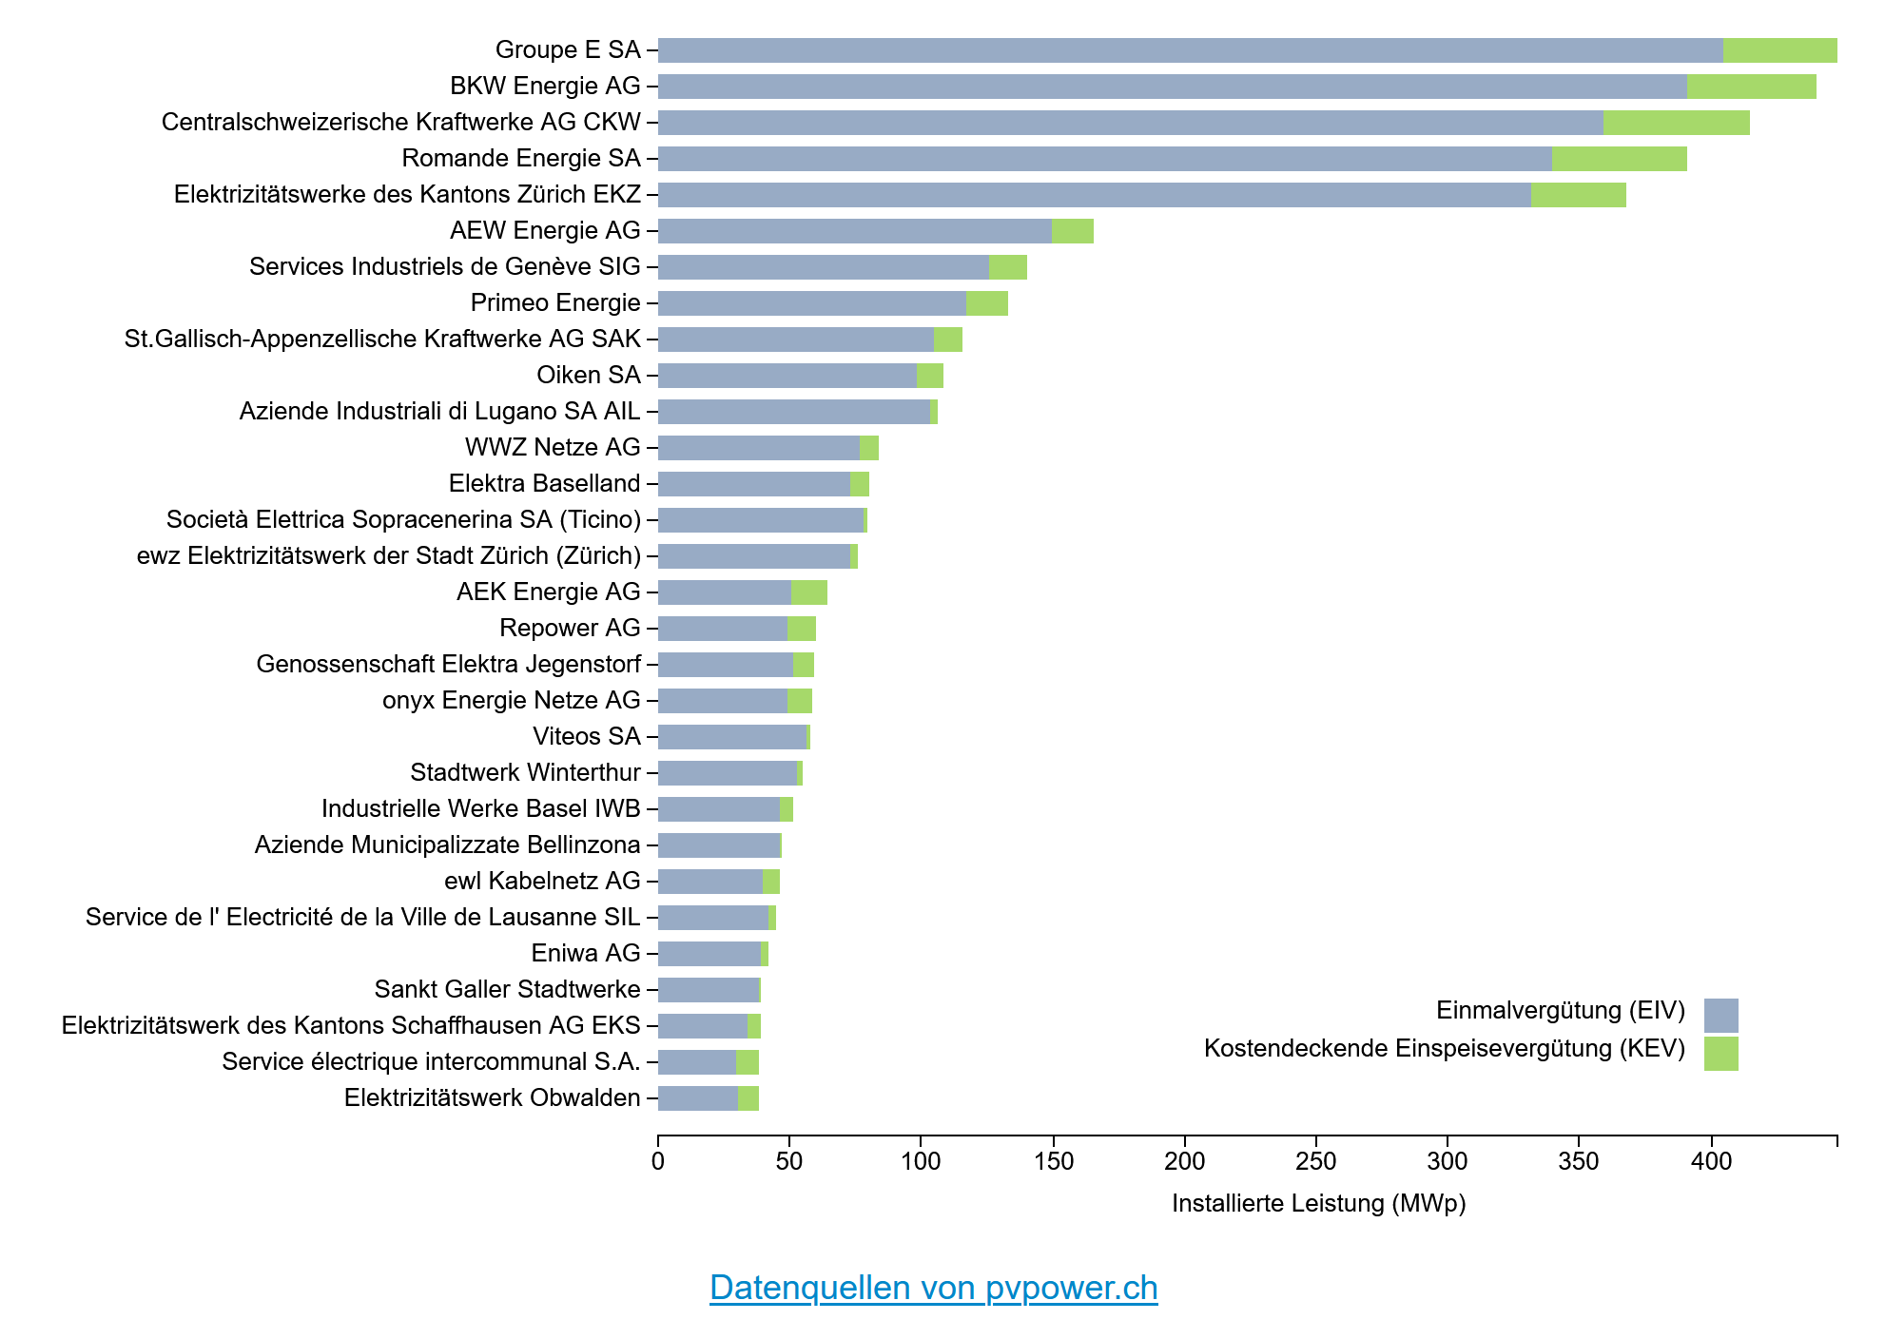
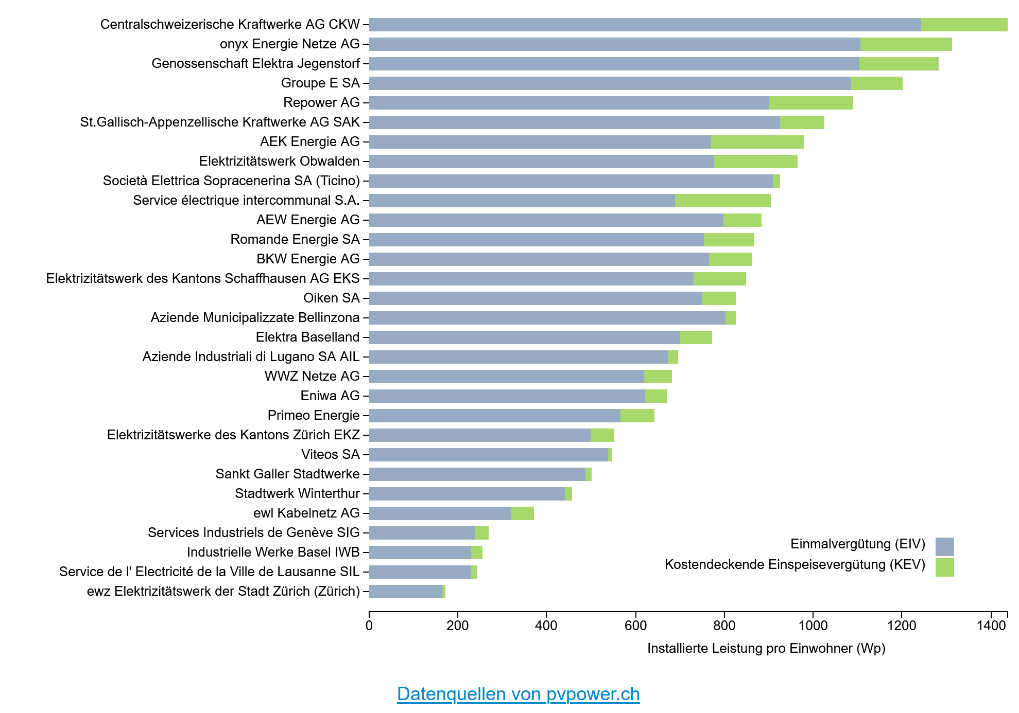
Verteilnetzbetreiber nach PV-Leistung
CKW
Juni 23: 270 MW
Juni 24: 350 MW
Juni 25: 410 MW
CKW ist #1 bei installierter Leistung pro Kopf

Slide 9
Entwicklung der Rückliefervergütung
Anlagen bis 30 kW, inkl. HKN (2 Rp./kWh)
Mindestvergütung inkl. HKN

Slide 10

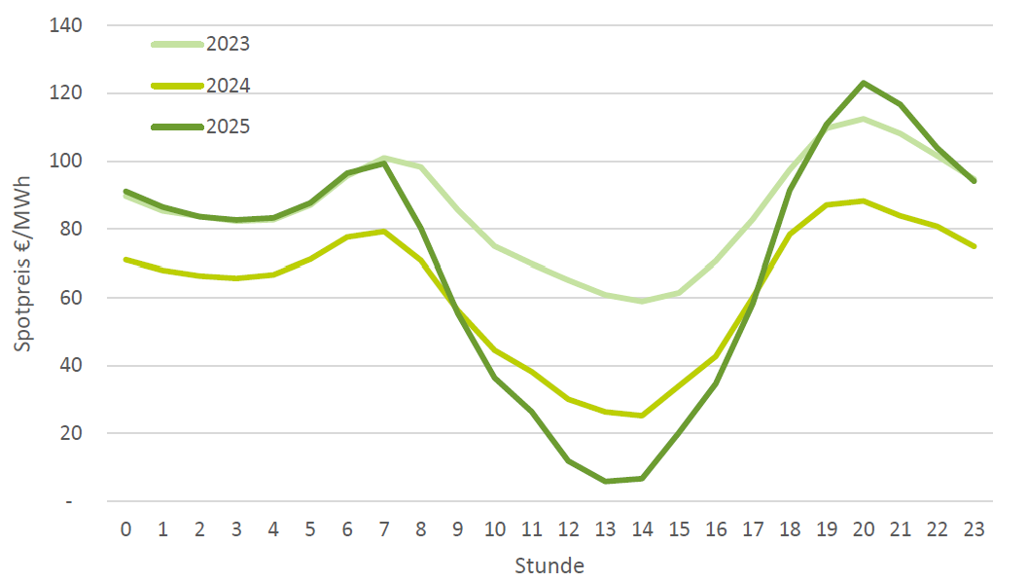
«Duck Curve» wird immer ausgeprägter
Stundenprofil Spotpreise Schweiz im Mai 2023/24/25

Slide 11
Heutiges System setzt falsche Anreize
Mindestvergütung (inkl. HKN) für Anlagen bis 30 kWp

Slide 12
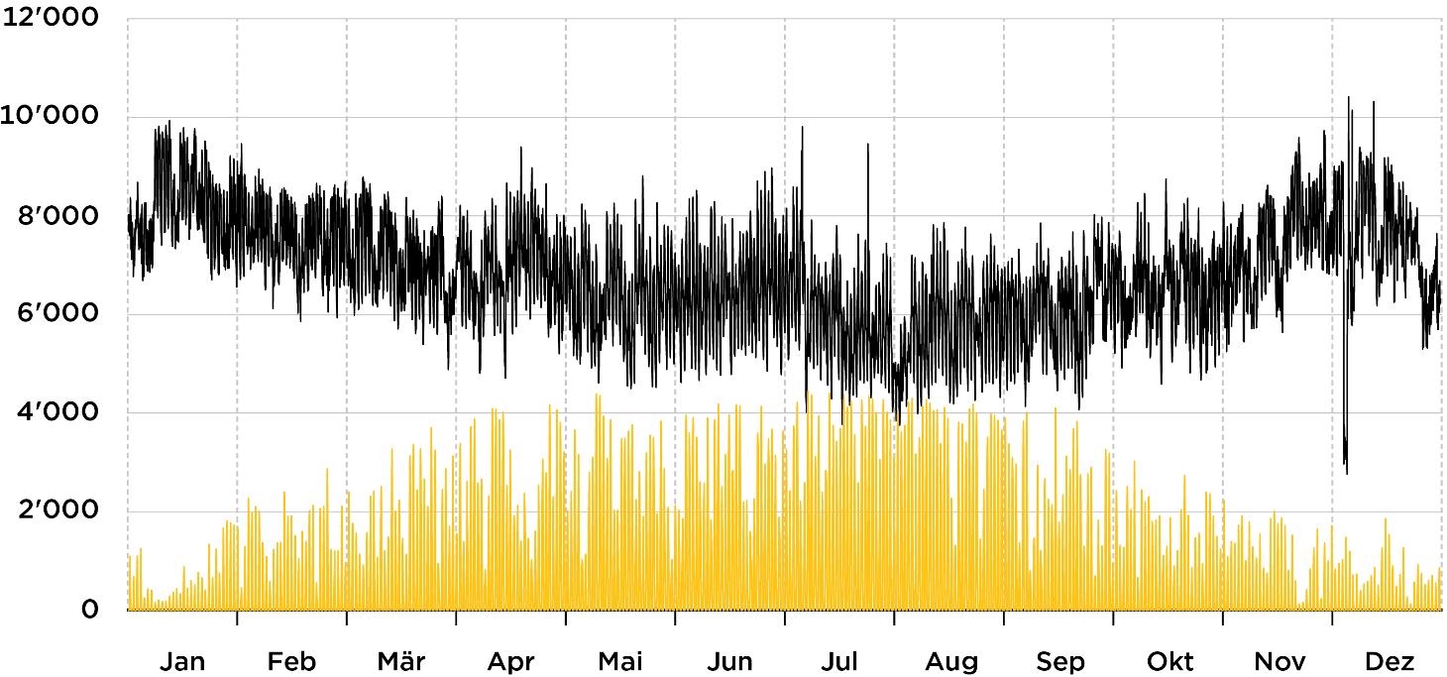


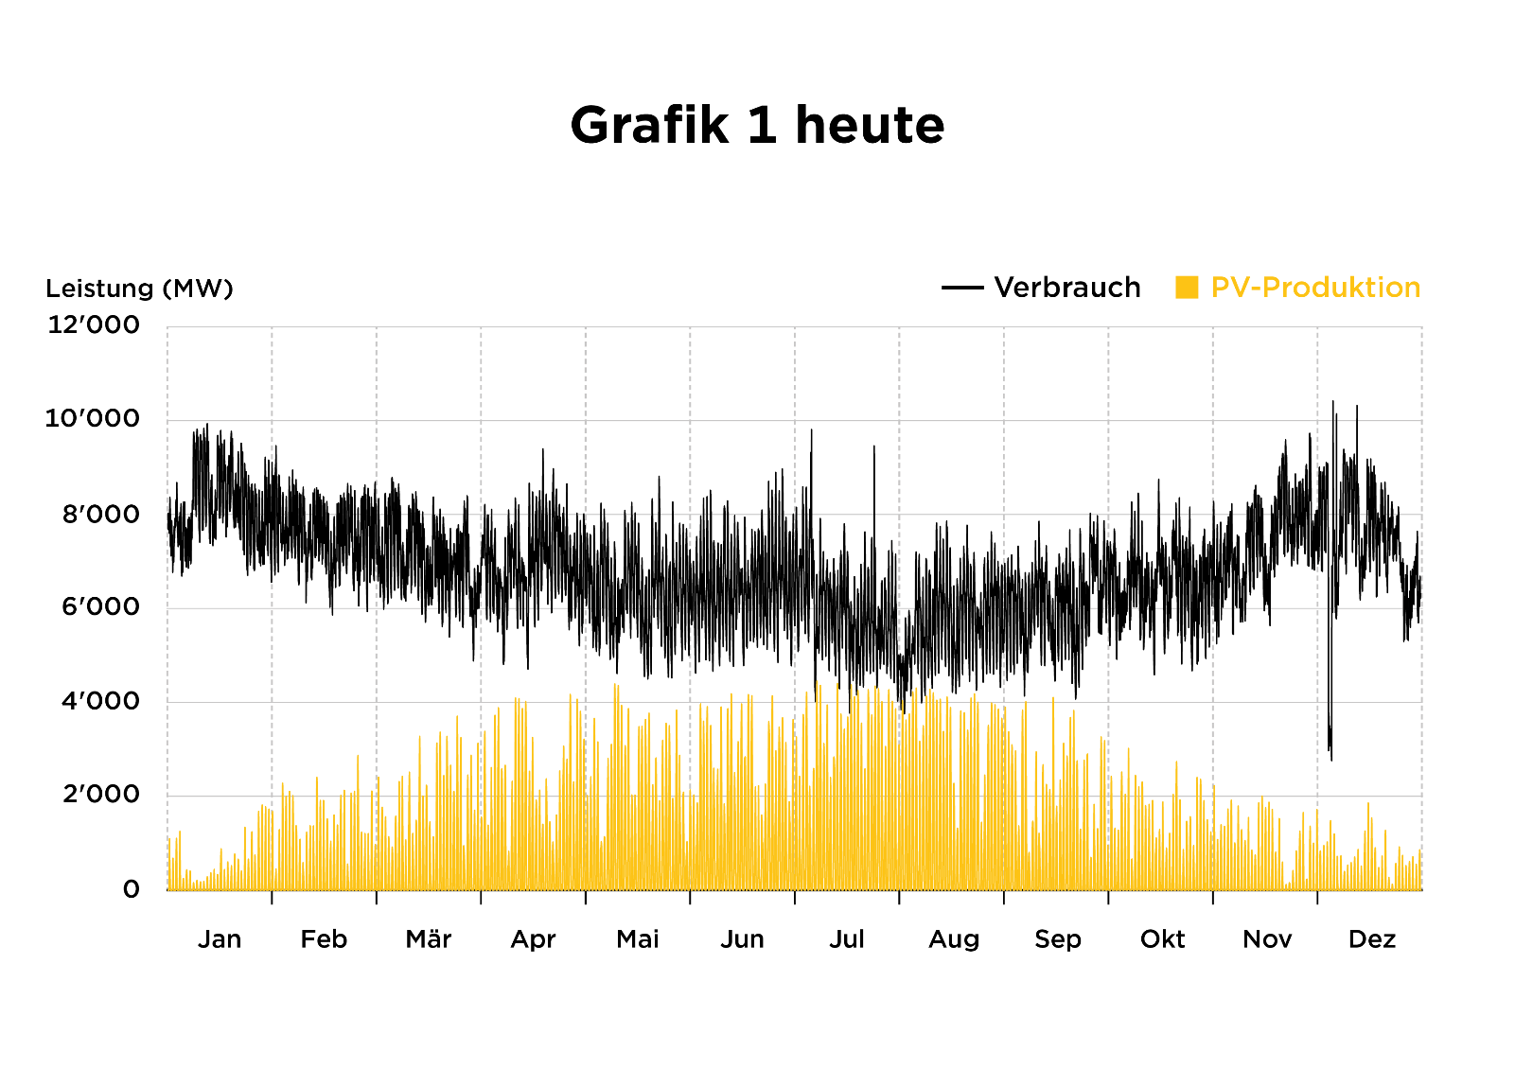
Was heisst das für die Zukunft?
PV-Produktion und Verbrauch in der Schweiz 2024
Quelle: www.energy-charts.info

Slide 13
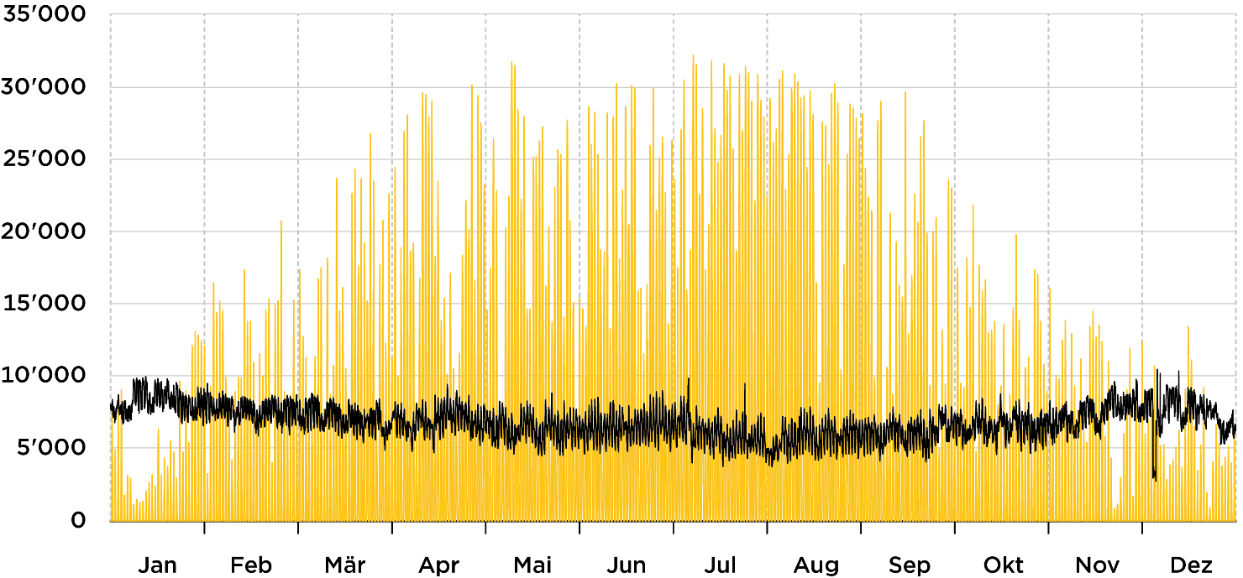
Was heisst das für die Zukunft
Situation 2050 bei rund 40 TWh Solarstrom
Lokaler Eigenverbrauch bleibt wertvoll
Winter und Randstunden wertvoller als Mittag und Sommer
Flexible Anlage sind im Vorteil
Quelle: http://www.energy-charts.info / eigene Berechnung

Slide 14
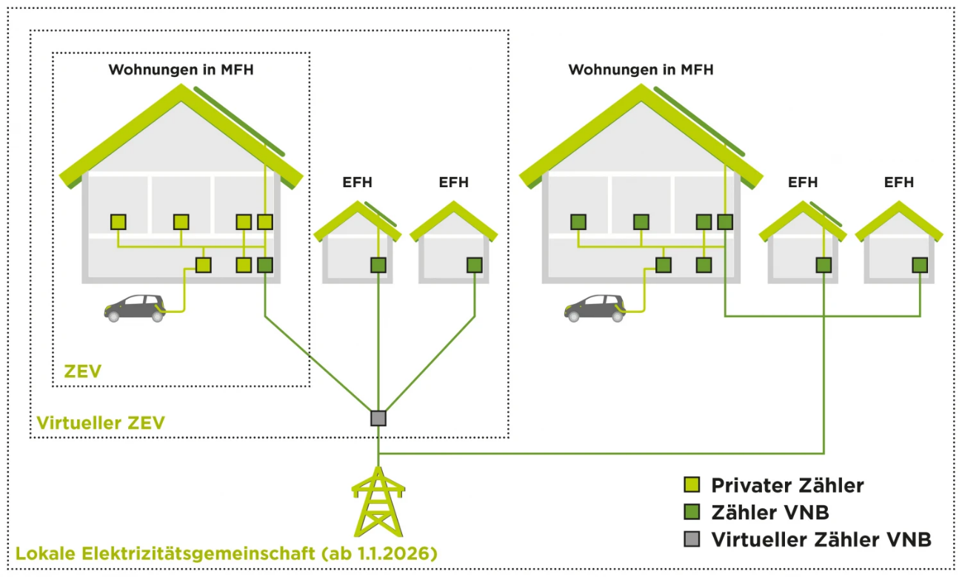
Strom lokal verbrauchen

Slide 15

Virtueller ZEV in Kürze
vZEV-Teilnehmende befinden sich hinter demselben Netz-anschlusspunkt
Stromzähler von CKW werden entgeltlich genutzt (Messtarif ab 2026)
Auskunftspflicht und Datenversand durch CKW
Produktionsleistung der PV-Anlage = mind. 10 Prozent der Anschlussleistung des vZEV
Marktzugang ab 100’000 kWh Verbrauch
Gegenüber CKW tritt der vZEV als 1 Kunde auf und ab 50'000 kWh Verbrauch wird der vZEV zum Businesskunden

Slide 16



Vorteile eines vZEV
PV-Produzentinnen und -Produzenten
Höhere Erlöse für eigenen Strom
Unabhängigkeit von schwankenden, tendenziell sinkenden Rückliefervergütungen
Teilnehmende (Mieter, Nachbarin)
Lokaler und nachhaltiger Strom
Günstiger als Strom aus dem CKW-Netz
Verteilnetzbetreiberin
Höherer Eigenverbrauch verbessert Integration von PV-Strom ins Energiesystem
Kann die Netzbelastung verringern (muss aber nicht)

Slide 17
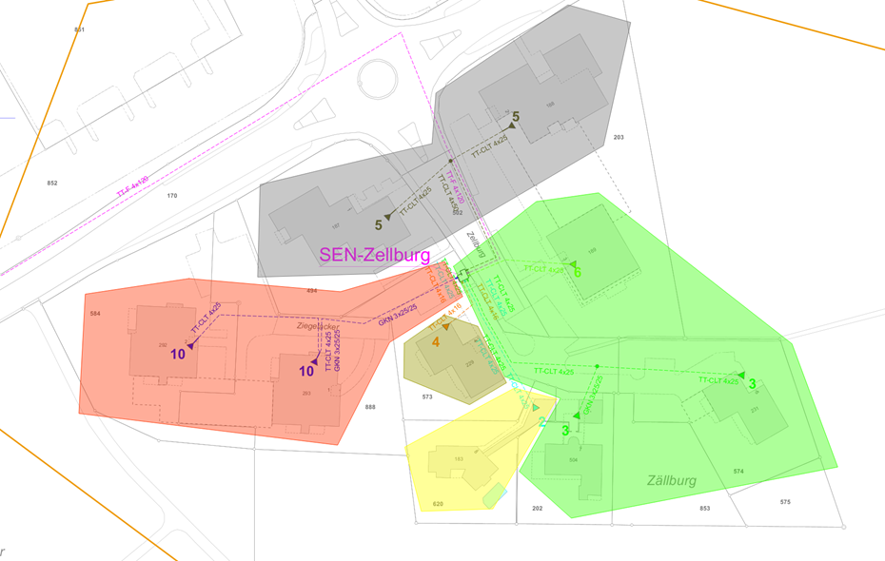
Was heisst das konkret?
Übersicht gemeinsamer Netzanschlusspunkt
Möglich bei gleichem Netzanschlusspunkt (NAP)
Zum Beispiel Sammelschiene in der Verteilkabine oder Muffe
Kein Rückbau der Anschlüsse
Nutzung der bestehenden Zähler (VNB fasst Messpunkte zu vZEV zusammen)

Slide 18
Einen vZEV gründen (I)
Schritt 1: Teilnehmende abklären
Der vZEV-Check hilft beim Abklären, welche Parteien an einem virtuellen ZEV teilnehmen können.
www.vzev-check.ch
Wählen Sie dazu Ihre Stromversorgerin (CKW) und geben Sie die Adresse ein, an der Sie einen virtuellen ZEV gründen möchten.

Slide 19

Einen vZEV gründen (II)
Schritt 2: Vertrag ausarbeiten
Halten Sie vertraglich fest, wie Sie den Solarstrom gemeinschaftlich nutzen:
Rechtsform
Messung und Verbrauch der Solarstromproduktion
Preisgestaltung
Nutzen Sie dazu den Leitfaden Eigenverbrauch des BFE (inkl. Muster-verträge) oder lassen Sie sich von einem Dienstleister beraten.

Slide 20
Einen vZEV gründen (III)
Schritt 3: vZEV bei CKW anmelden
Melden Sie den virtuellen ZEV bei CKW an:
www.ckw.ch/zev
Ein Start ist frühstens auf den nächsten Monat hin möglich.

Slide 21
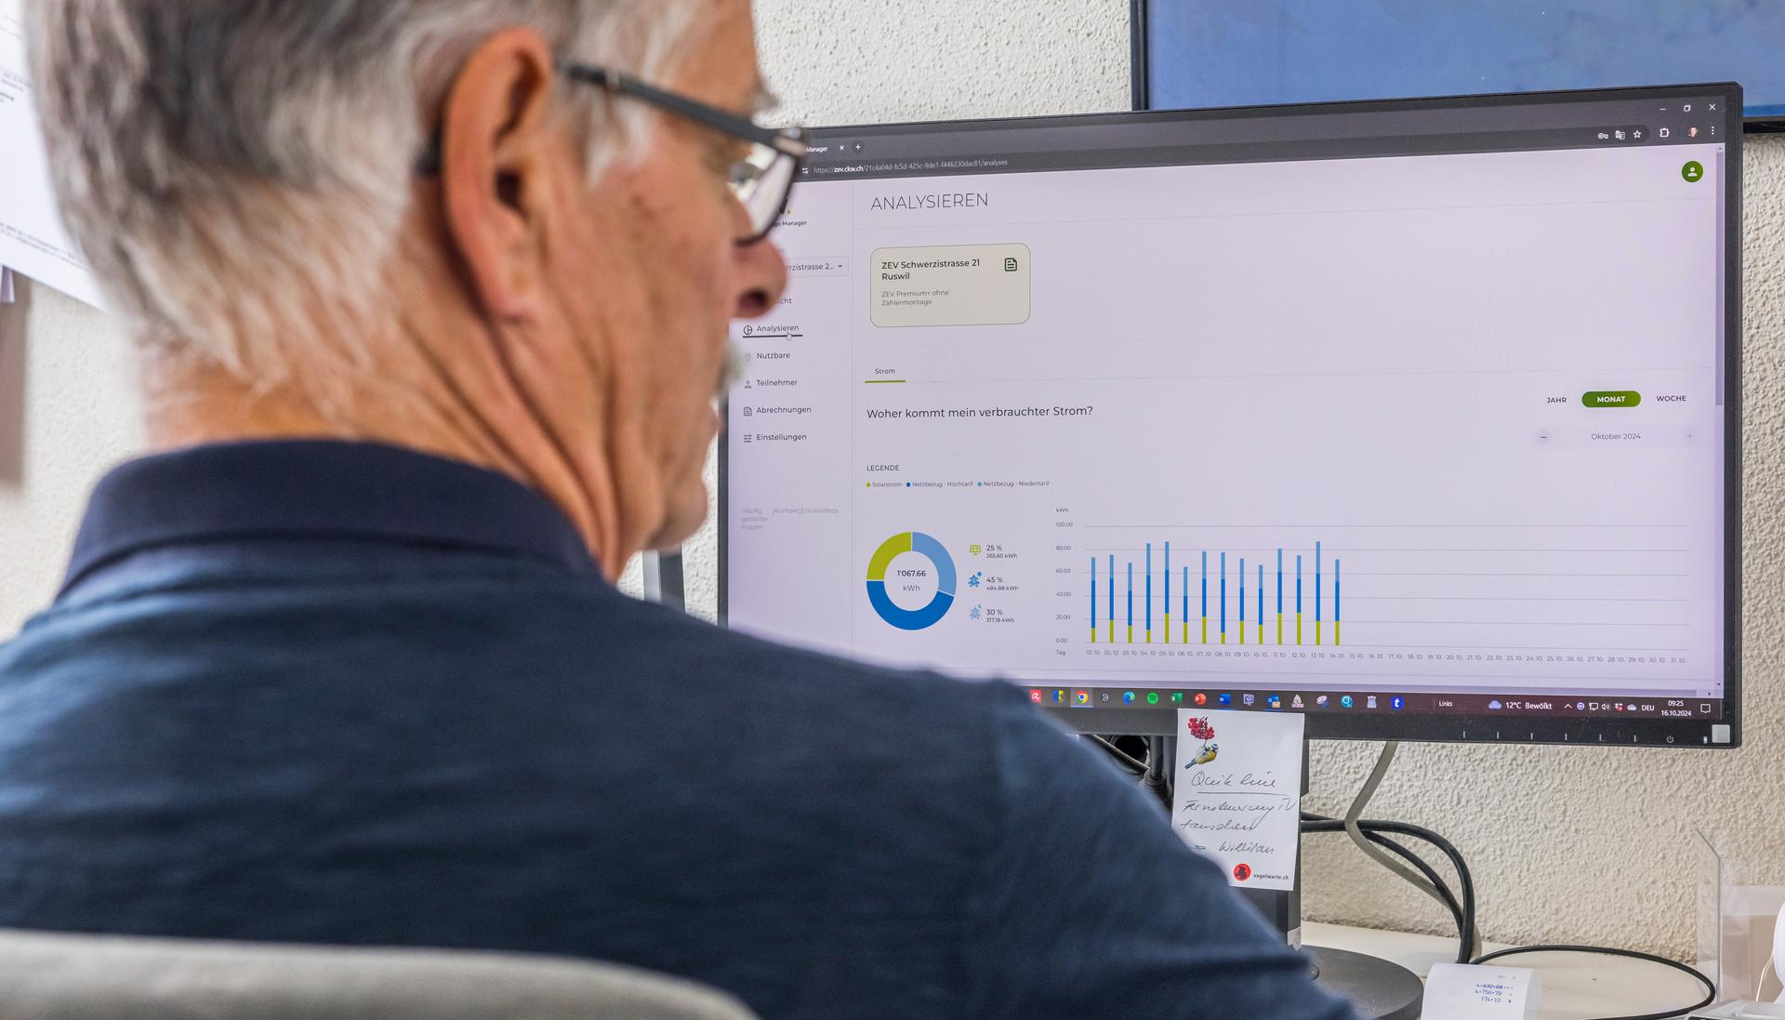
Abrechnen im vZEV (I)
CKW stellt Produktions- und Verbrauchsdaten unentgeltlich zur Verfügung. Täglicher Versand oder Upload der Lastgänge von MyCKW
Der vZEV-Betreiber erhält quartalsweise eine Rechnung von CKW
Die Abrechnung innerhalb des vZEV erfolgt durch den vZEV-Betreiber oder einen beauftragten Dienstleister

Slide 22
Abrechnen im vZEV (II)
13.07.2025 01:15: ZEV und die Wohnung rechts hat Energie aus dem Netz CKW (CH1003601234500000000000000075190) bezogen. Das heisst, der Speicher hatte zu wenig Leistung zu diesem Zeitpunkt bzw. der Bezug des ZEV war grösser als der Speicher abgeben konnte.
13.07.2025 01:30: die Wohnung rechts hat vom CKW Netz und vom ZEV bezogen. Das heisst, dass der Speicher nicht vollumfänglich vom ZEV benötigt wurde.
13.07.2025 09:45: die Produktion war höher als der Verbrauch des ZEV und vZEV zusammen was zu einer Rücklieferung ins CKW Netz zur Folger hatte (CH1003601234500000000000000075191)

Slide 23
Abrechnen im vZEV (III)
Zwei Möglichkeiten, den internen Solarstrompreis festzulegen:
80% des Standardstromprodukts
Effektive Kosten
Alle externen Stromkosten werden direkt weiterverrechnet
Kosten für Leistungstarife dürfen auf die Kilowattstunde umgelegt werden oder individuell verrechnet werden

Slide 24
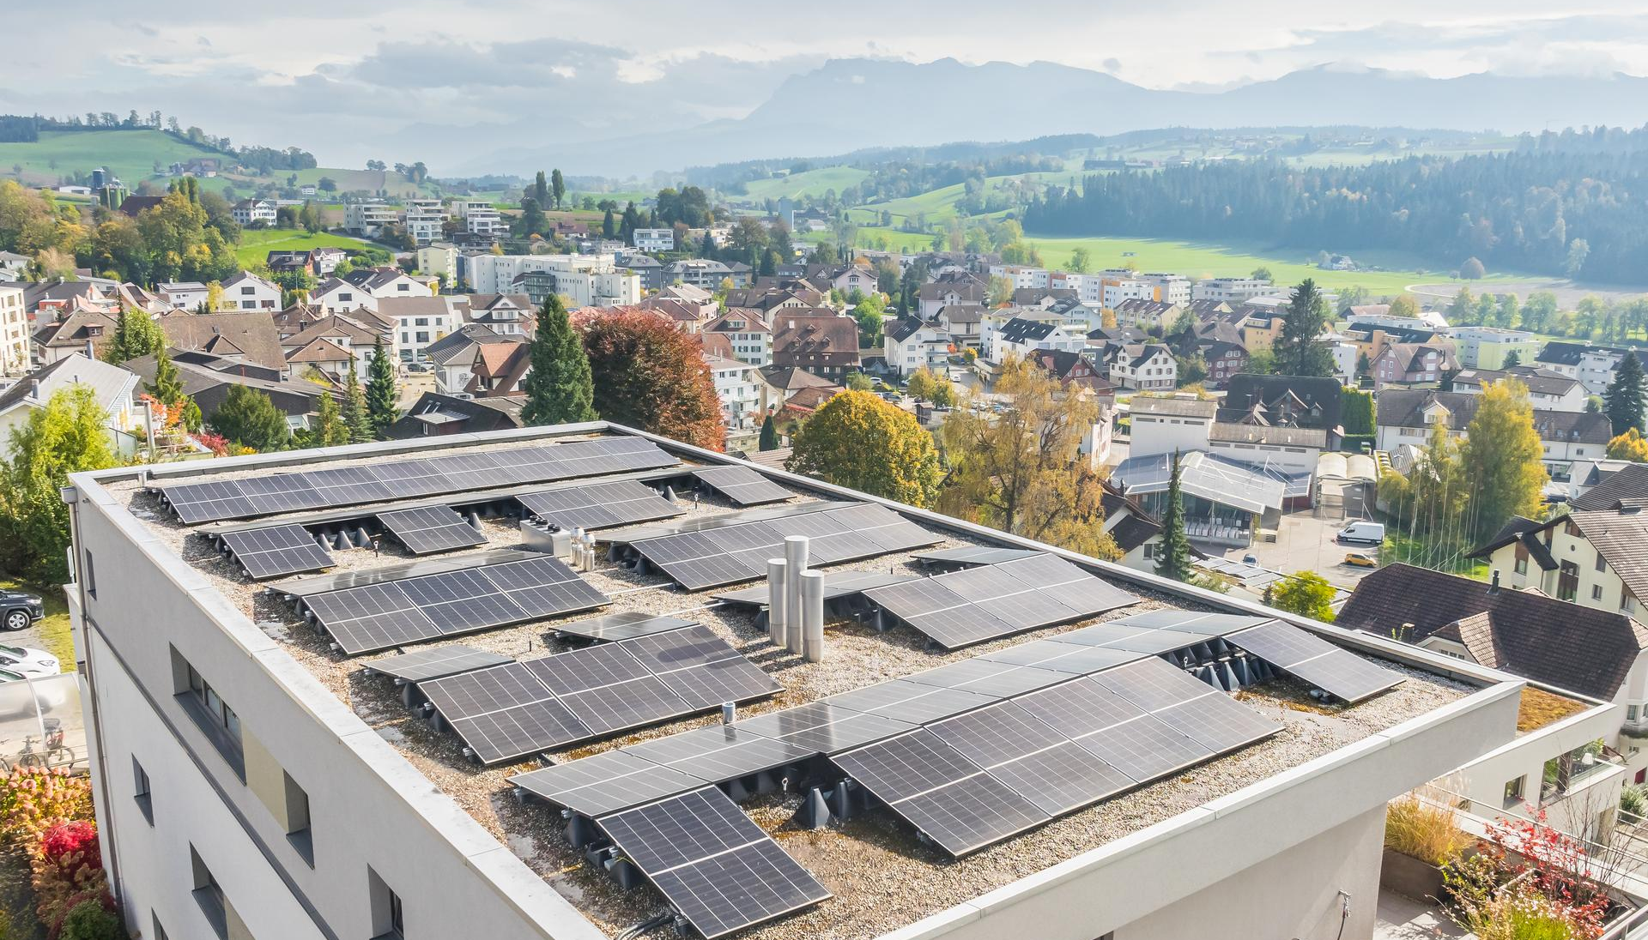
Strom einspeisen
Produziert der vZEV überschüssigen Solar-strom, kann dieser zu den üblichen Vergütungen ins CKW-Netz zurück-gespiesen werden
CKW vergütet nur den vZEV-Betreiber, für die interne Weiterverteilung ist er selber zuständig

Slide 25
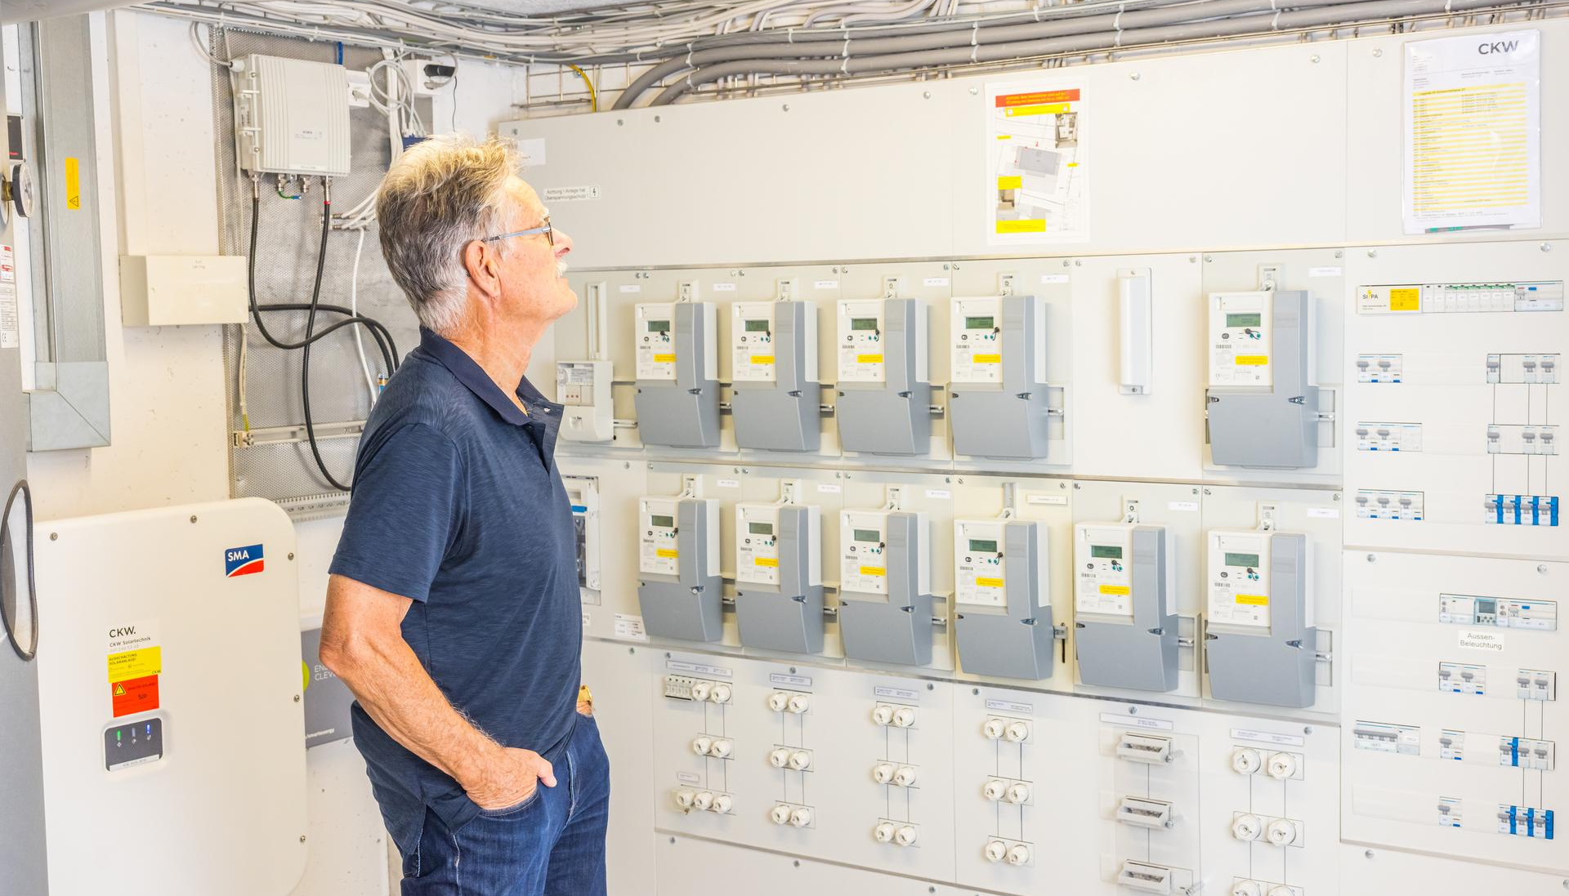
Welche Kosten fallen an?
Keine Einrichtungskosten seitens VNB
Die Netznutzungs-gebühren und Abgaben auf selbst produziertem Strom entfallen
Messtarif ab 2026 (Sichere Stromversorgung – zu Hause und im Unternehmen | CKW)
Optional: Kosten für die Abrechnung des vZEV durch einen privaten Dienstleister

Slide 26
Wichtig zu wissen!
Rechtlich gelten in einem virtuellen ZEV die gleichen Rechte und Pflichten wie in einem ZEV.
Ein ZEV oder vZEV ist aus CKW-Sicht nur noch 1 Kunde.
Die Verantwortung für Abrechnung, Fragen, Support etc. liegt beim ZEV- oder vZEV-Betreiber.
Liegt der Strombezug eines ZEV oder vZEV über 50 MWh/Jahr, gilt der Geschäftskunden-Netztarif mit höherer Leistungskomponenten (pro kW) und tieferem Arbeitspreis (pro kWh).
Falls ein ZEV oder vZEV den Marktzugang wählt, ist eine Rückkehr in die Grundversorgung erst nach 7 Jahren möglich.

Slide 27

Ausblick
Lokale Elektrizitätsgemeinschaft (LEG) ab 2026
Digitale Plattform für lokale Elektrizitätsgemeinschaften (LEG) und vZEV
Gründung
Teilnahme
Verwaltung
www.leghub.ch

Slide 28
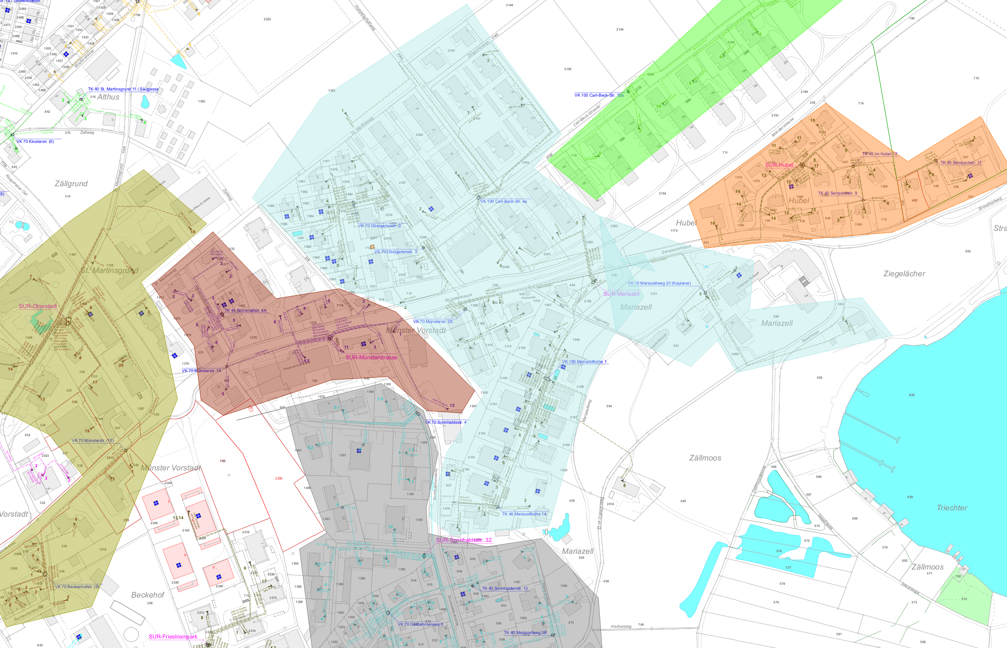
Was heisst das konkret?
Umfasst die LEG einen Trafokreis = 40 Prozent Abschlag auf Netznutzungsentgelt für internen Austausch (selbstproduzierter Strom)
Umfasst die LEG mehrere Trafokreise = 20 Prozent Abschlag auf Netznutzungsentgelt für internen Austausch
Alle übrigen Kosten fallen unverändert an (externer Strombezug, Messtarif, Netzzuschlag, Konzessionsabgabe, Winterreserve…)

Slide 29
Wichtig zu wissen!
LEG Teilnehmende bleiben Kunden von CKW
CKW stellt eine Rechnung für die Netznutzung, die reduzierte Netznutzung, Messentgelt, öffentliche Abgaben und den Reststrom
Die Verantwortung für interne LEG-Strom Abrechnung und dem Inkasso liegt beim LEG- Betreiber
Ist ein LEG Teilnehmer Marktkunde, dann bleibt dieser Marktkunde

Slide 30
Weitere Informationen
www.ckw.ch/zev: Alles rund um ZEV, vZEV und LEG
www.vzev-check.ch: Mögliche vZEV-Teilnehmende abklären
www.lokalerstrom.ch: Beispiele, Checklisten und Musterverträge
www.leghub.ch: die LEG-Plattform der Schweiz
www.leg-check.ch: LEG-Teilnehmende abklären (ab Oktober 2025)
Leitfaden Eigenverbrauch Bundesamt für Energie BFE

Slide 31
Fragen und Diskussion

